Slide 1




«Профессионалы будущего»
(JuniorSkills)

Slide 2
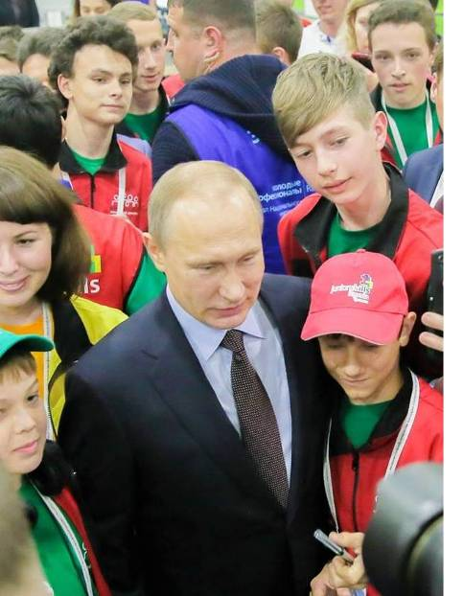



JuniorSkills - программа профессиональной подготовки и профориентации школьников 10-17 лет
    Программа JuniorSkills
    инициирована в 2014 году Фондом Олега Дерипаска «Вольное Дело»
    при поддержке
    Агентства стратегических инициатив, движения WorldSkills Russia,
    Министерства образования и науки РФ, Министерства промышленности и торговли Российской Федерации
  Поручением Президента РФ от 21.09.15 г. программа JuniorSkills включена
  «Новую модель системы дополнительного образования детей»

Slide 3
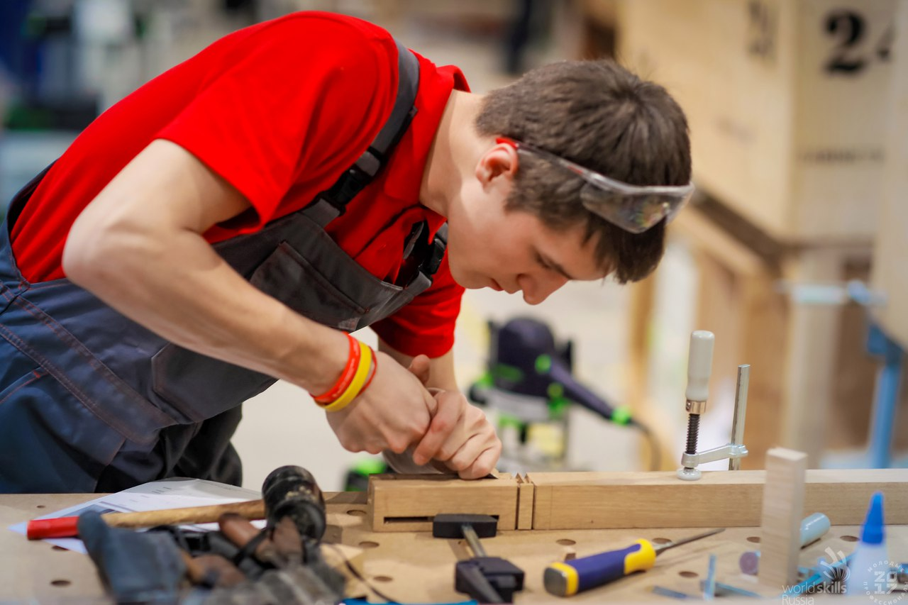
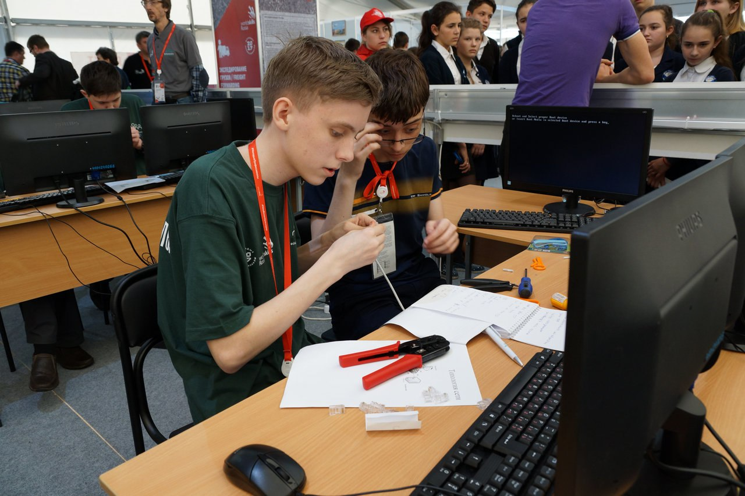
Цель программы JuniorSkills
Цель программы
Создание новых возможностей освоения школьниками современных и будущих профессий
Миссия программы
Создание нового поколения профессионалов, способных решать прорывные задачи инновационного развития России
Видение программы
Каждый школьник имеет возможность попробовать себя в разных профессиях и сферах, в т.ч. профессиях будущего, обучаясь у профессионалов; а также углубленно освоить и даже получить к окончанию школы профессию

Slide 4

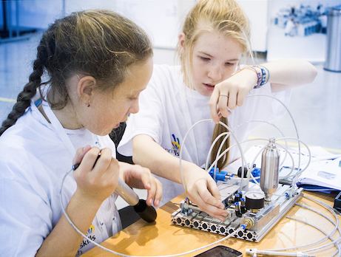

За время благотворительной деятельности Олег Дерипаска направил свыше 8,5 млрд рублей на реализацию более чем 400 благотворительных программ в 40 регионах России.
Ключевые характеристики программы – ресурс для модернизации образования
  Новое содержание образования, в т.ч. через включенность в международное движение WorldSkills
  Межсекторное партнерство: школа-ПОО-ВПО-бизнес-власть-общество.
  Экспертные сообщества
  Новые роли педагога: организатор, тьютор, мастер, профессионал
  Практико-ориентированная, трудовая, игровая, состязательная, событийная, мотивирующая педагогика
  Личностный рост школьника: профессионализм, поиск призвания, разные культурные практики
  Охват «трудных детей»
4

Slide 5

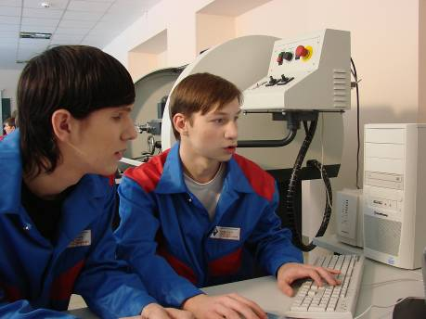
За время благотворительной деятельности Олег Дерипаска направил свыше 8,5 млрд рублей на реализацию более чем 400 благотворительных программ в 40 регионах России.
Программа JuniorSkills – ресурс
для колледжей и университетов
  Мощная программа профориентации, привлечения школьников, их [пред]профессиональной подготовки
  Комплексное развитие специализированных центров компетенций, включая JuniorSkills
  Развитие педагогов: включение в экспертные сообщества, новые форматы работы, международный опыт
  Развитие студентов через обучение других и организацию мероприятий программы
  Участие в инновационном проекте на самом старте – ресурс развития всей организации
Колледж и университет – новый центр предпрофессиональной подготовки школьников,
лидер модернизации общего образования
5

Slide 6
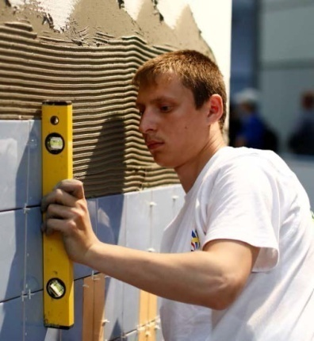
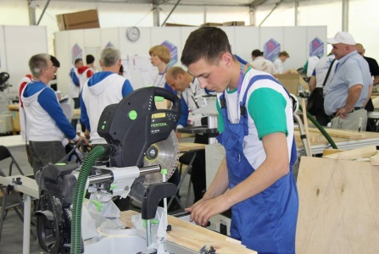
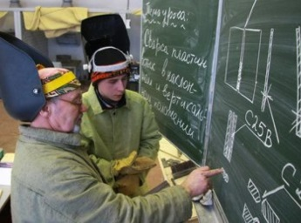
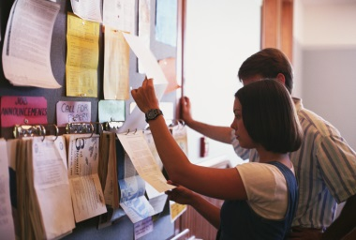
Система чемпионатов «Профессионалы будущего» (JuniorSkills)
Движение «Профессионалы будущего» (JuniorSkills) реализуется через проведение региональных, национальных и международных конкурсов профессионального мастерства
Открытый формат мероприятий
Публичное выполнение заданий (при зрителях)
Длительность чемпионатов от 2 до 4 дней
Сложная система выявления победителей
(объективные и субъективные оценки)
Возрастные группы
10+ и 14+
Состав команды – 2 человека

Slide 7
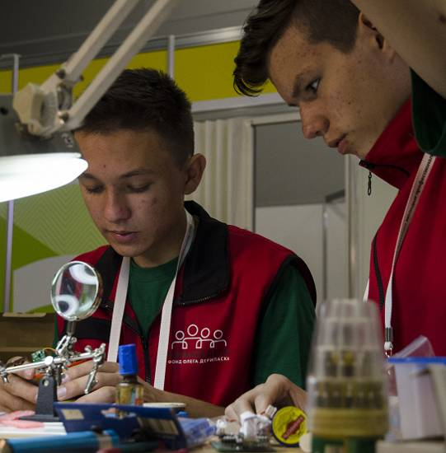
Компетенции «Профессионалы будущего» (JuniorSkills)
    Кровельные работы по металлу
    Лабораторный химический анализ
    Сетевое и системное администрирование
    Инженерный дизайн
    Прототипирование
    Мобильная робототехника
    Веб-дизайн (презентационная)
    Фрезерные работы на станках с ЧПУ
    Токарные работы на станках с ЧПУ
    Интернет вещей
    Электромонтажные работы
    Лазерные работы
    Мехатроника
    Электроника
    Аэрокосмическая инженерия
    Кулинарное дело
    Нейротехнологии
    Графический дизайн
    Агрономия
    Мультимедийная журналистика
    Сити-фермерство
Notes:
Красным цветом обозначены компетенции, которые развиваются в Пермском крае с 2016 года, зеленым – компетенции, не представленные в Пермском крае, но развиваются Дирекцией JS/

Slide 8
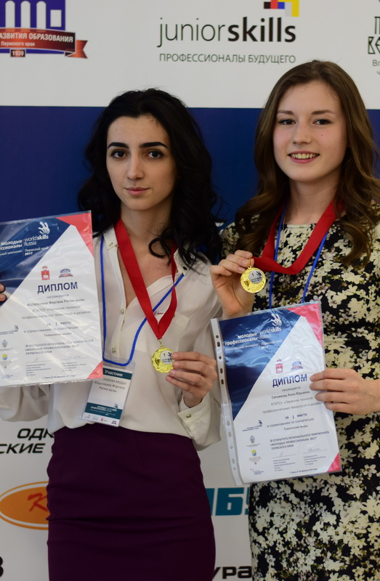
Движение JuniorSkills в Пермском крае
Региональный координационный
центр (РКЦ)
отдел профессионального образования
и профессиональной ориентации
ГАУ ДПО «Институт развития образования Пермского края»
Специализированные центры компетенции (СЦК)
на базе профессиональных образовательных организаций Пермского края и ГУ ДО «Пермский краевой центр «Муравейник»
Notes:
В Пермском крае подготовка участников и развитие компетенций JuniorSkills осуществляется в действующих специализированных центрах компетенций WorldSkills (СЦК) , созданных на базе организаций среднего профессионального образования (СПО).
Для тренировки участников JuniorSkills используются учебные мастерские и кабинеты технологии и информатики образовательных организаций (СОШ и ДО) – участников движения, а также учебные и производственные площадки СЦК и предприятий.

Slide 9
СЦК «Профессионалы будущего» (JuniorSkill) в Пермском крае
№ | Компетенция | Возрастные группы | Предметная область | Специализированные центры компетенций (СЦК)
1 | Кровельные работы по металлу | 14+ | технология | КГАПОУ "Пермский строительный колледж"
2 | Лабораторный химический анализ | 14+ | химия | ГБПОУ «Краевой индустриальный техникум»
3 | Сетевое и системное администрирование | 10+ 14+ | информатика | КГАПОУ «Пермский радиотехнический колледж им. А.С.Попова»
4 | Интернет вещей | 14+ | информатика
5 | Инженерный дизайн | 10+ 14+ | дизайн | ГБПОУ «Пермский машиностроительный колледж»
6 | Прототипирование | 10+ 14+ | робототехника | ГУ ДО «Пермский краевой центр «Муравейник»
7 | Мобильная робототехника | 10+ 14+ | робототехника
8 | Веб-дизайн | 10+ 14+ | информатика | КГАПОУ «Пермский авиационный техникум им. А.Д. Швецова»
9 | Токарные работы на станках с ЧПУ | 14+ | технология
10 | Фрезерные работы на станках с ЧПУ | 14+ | технология

Slide 10
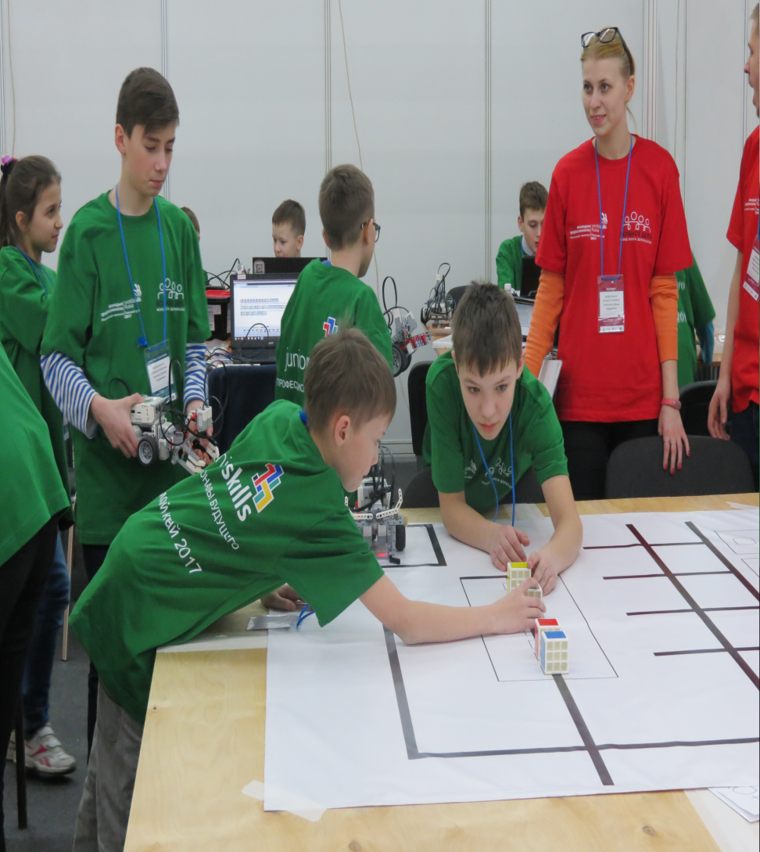
I Региональный чемпионат JuniorSkills Пермского края, февраль 2017 г.
7 компетенций
43 команды
из 21 образовательной организации
Пермского края
86 школьников
45 экспертов JuniorSkills

Slide 11
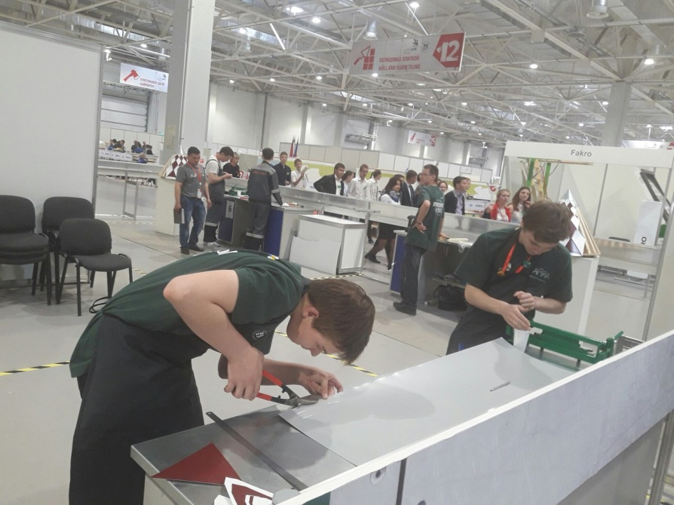
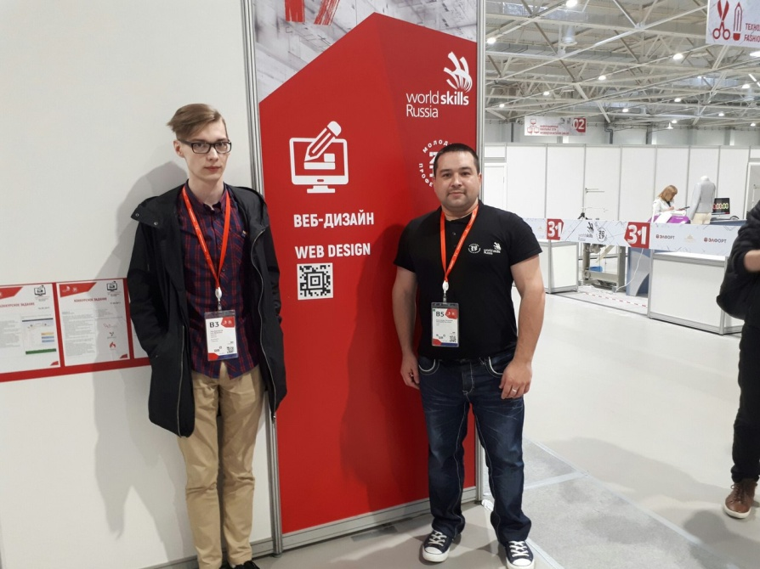
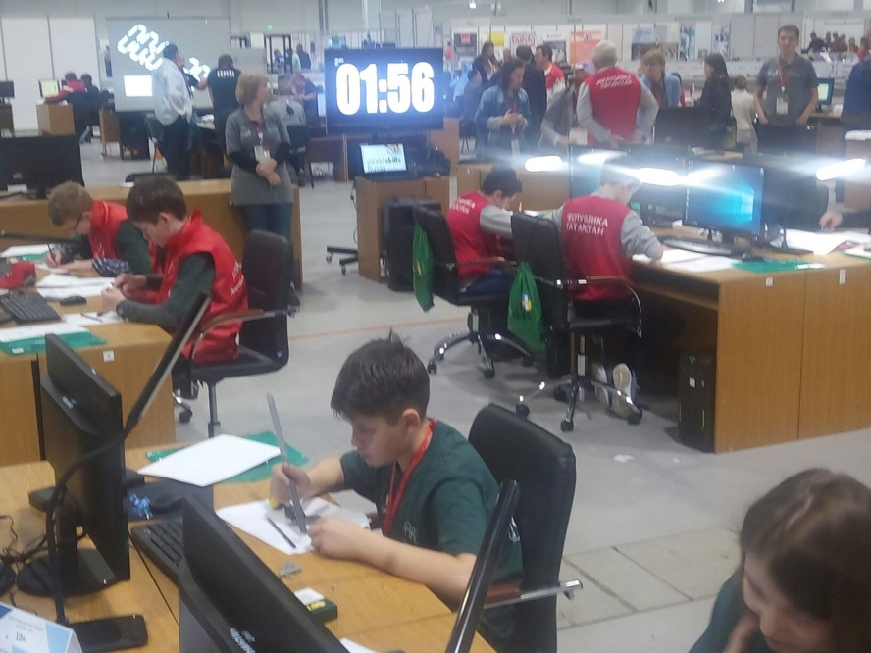
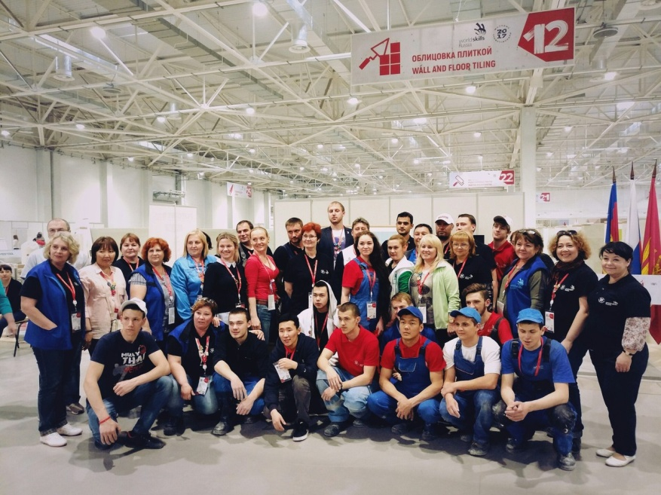
Участие в финале III Национального чемпионата JuniorSkills, май 2017 г., Краснодар

Slide 12
Итоги участия в финале III Национального чемпионата JuniorSkills, май 2017 г., Краснодар
№ | Компетенции JS | Участники | Место
1 | Кровельные работы по металлу, 14+ | Лапченко Даниил, Хомяков Даниил, МАОУ «СОШ № 129», п. Новые Ляды | 2
3 | Сетевое и системное администрирование, 14+ | Сергеев Вячеслав, Черемных Дмитрий, МАОУ «СОШ № 146», г. Пермь | 3
4 | Инженерный дизайн СAD, 10+ | Тучков Михаил, МАОУ «Лицей №4», Власовских Дарья, МАОУ «СОШ № 93», г. Пермь | участие

Slide 13
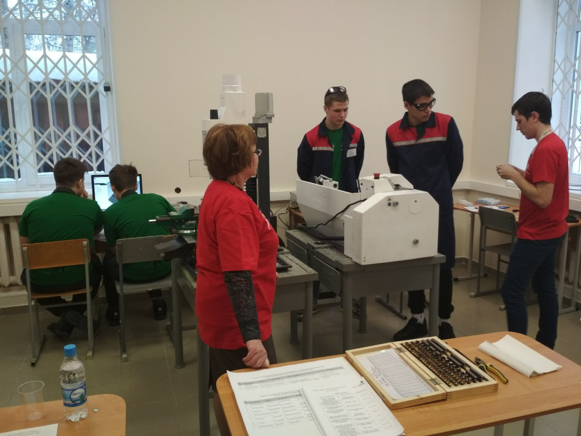
II Региональный чемпионат JuniorSkills Пермского края, январь 2018 г.
10 компетенций
61 команды
из 29 образовательной организации
Пермского края
122 школьника
75 экспертов JuniorSkills

Slide 14
Образовательные организации, принявшие участие в Региональном чемпионате JuniorSkills 2018
СОШ 146
СОШ 74
СОШ 37
СОШ 3
«ТОЧКА»
СОШ 10
СОШ 76
СОШ 19
СОШ 129
СОШ 145
СОШ 77
СОШ 108
СОШ 140
СОШ 9
СОШ 93
СОШ 16
СОШ 135
«МАСТЕРГРАД»
«ДУПЛЕКС»
СОШ 42
ГИМНАЗИЯ 5
СОШ 82
СОШ 112
ЦДТ «ШАНС»
ДЮЦ «ИМПУЛЬС»
ЦНТРИ «ФОКУС»
Нижнемуллинская СОШ
Лобановская СОШ
ДОД «Школа технического резерва» г.Добрянка

Slide 15
ТОП-5 по количеству участников
Образовательная организация | Количество компетенций | Количество участников
МАОУ «Средняя общеобразовательная школа № 3» г. Пермь | 7 | 16
МАОУ «Средняя общеобразовательная школа № 129» г. Пермь | 6 | 14
МАОУ «Средняя общеобразовательная школа № 93» г. Пермь | 3 | 10
МАОУ «Школа дизайна «Точка» г. Пермь | 3 | 6
Центр научно-технического развития и инноваций «Фокус» г. Пермь | 2 | 10

Slide 16
ТОП-5 по призовым местам
Образовательная организация | 1 место | 2 место | 3 место
Центр научно-технического развития и инноваций «Фокус» г. Пермь | 2 | 0 | 2
МАОУ «Средняя общеобразовательная школа № 129» г. Пермь | 1 | 2 | 1
МАОУ «Средняя общеобразовательная школа № 3» г. Пермь | 1 | 1 | 2
МАОУ «Средняя общеобразовательная школа № 93» г. Пермь | 1 | 4 | 0
МАОУ «Средняя общеобразовательная школа № 146» г. Пермь | 1 | 1 | 0

Slide 17
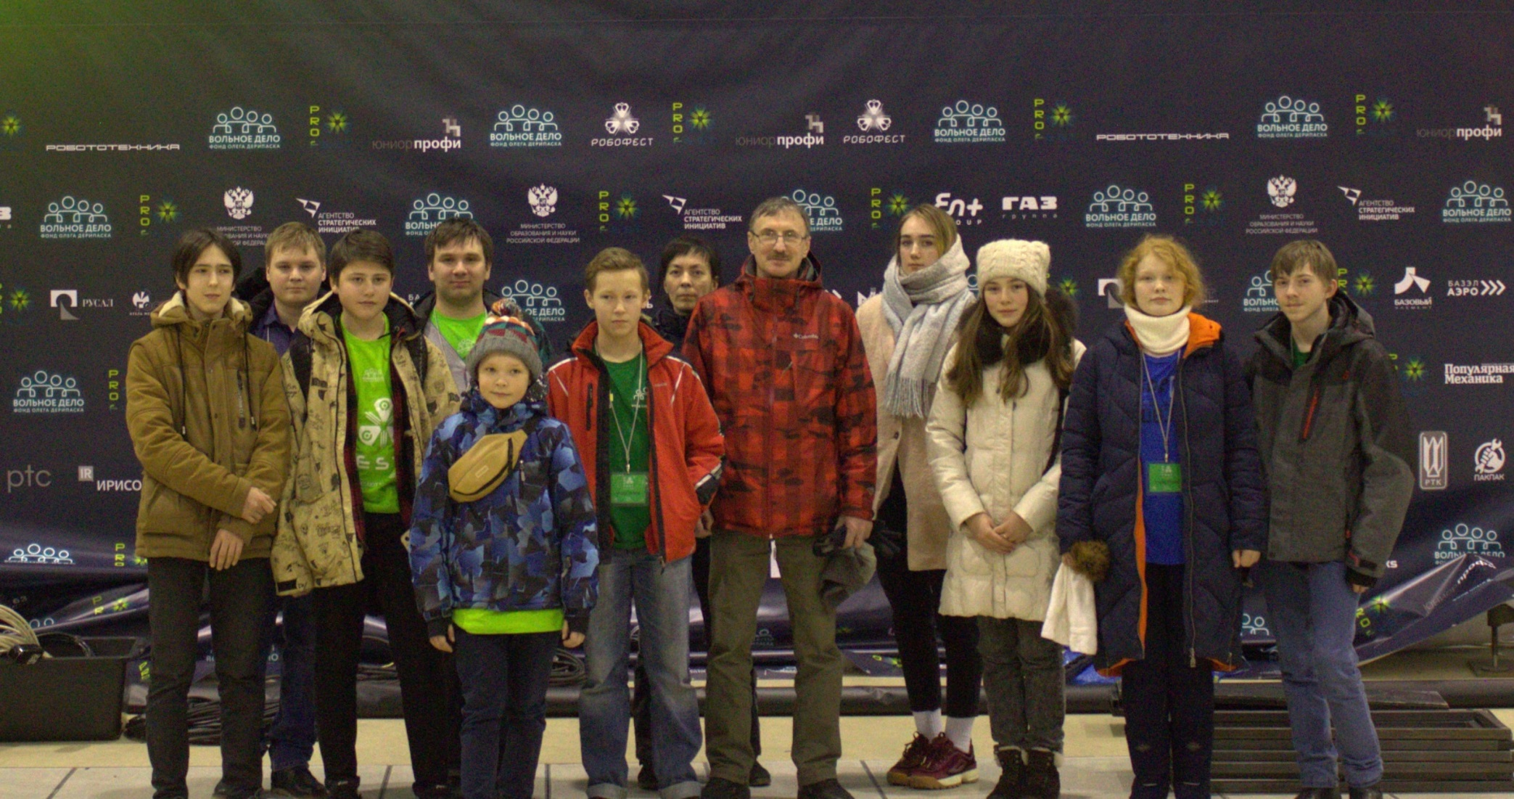
«Профессионалы будущего» (JuniorSkills)
Национальный чемпионат
17

Slide 18
Итоги участия в финале IV Национального чемпионата «Профессионалы будущего» (по методике JuniorSkills), март 2018 г., Москва
№ | Компетенции JS | Участники | Место
1 | Кровельные работы по металлу | Кротов Максим, СОШ № 42, 8 кл. Ратовский Лев Константинович, Гимназия № 5, 7 кл. г. Пермь | 2
2 | Лабораторный химический анализ | Минеева Наталья, СОШ № 3, 10 кл. Кротова Елизавета, СОШ № 3, 10 кл г. Пермь | 2
3 | Инженерный дизайн СAD | Захаров Василий, Лицей № 6, 6 кл. Тучков Михаил, лицей № 6, 6 кл г. Пермь | участие
4 | Интернет вещей | Травкин Никита, СОШ № 37, 10 кл. Захарова Елизавета, СОШ № 37, 10 кл. г. Пермь | участие

Slide 19
Как стать участником движения
«Профессионалы будущего» (JuniorSkills)?
Команда,
набравшая
максимальный
балл
во всероссийском
рейтинге
команды
от школ или ДО
Пермского
края
5 команд -
победителей
отборочных
чемпионатов
Подготовка
участников и экспертов-компатриотов из числа учителей школ
Отборочный этап регионального Чемпионата JuniorSkills
Региональный Чемпионат JuniorSkills
Национальный чемпионат JuniorSkills
при необходимости
(СЦК)
Январь-февраль
2019 г.
Март-апрель
2019 г.

Slide 20
Что приобретает образовательная организация,
включаясь в движение «Профессионалы будущего» (JuniorSkills)?
Участие школьников в престижном конкурсе профессионального мастерства на региональном и национальном уровне;
Новый уровень профориентационной работы;
Повышение конкурентоспособности образовательной организации;
Использование материально-технической базы СЦК для проведения профориентации обучающихся;
Возможность актуализации разделов рабочих программ по предметам технология, информатика, вариативных программ, программ дополнительного образования
с учетом стандартов JuniorSkills;
Повышение квалификации педагогов, в том числе в рамках деловой программы регионального Чемпионата;
Взаимодействие с предприятиями-партнерами движения JuniorSkills
Notes:
20

Slide 21
Создание экспертного сообщества (Академия JuniorSkills)
Экспертное сообщество | - объединение экспертов, обеспечивающее методическое сопровождение движения JuniorSkills по компетенции, включая разработку методического пакета, подготовку конкурсных заданий и проведение соревнований, оценку работы участников соревнований.
Эксперт | лицо, обладающее достаточной знаниями и опытом по определенной профессии для оценки результатов работы конкурсантов и разработки методического пакета, прошедший обучение в Академии JuniorSkills. Экспертом может стать: представитель предприятия педагог профессиональной образовательной организаций учитель общеобразовательной организации
Семинары и курсы Академии JuniorSkills проводятся в разных регионах РФ на базе активных участников программы на платной основе.
Заявки направляются в Дирекцию JuniorSkills через РКЦ

Slide 22
Экспертное сообщество в движении
«Профессионалы будущего» (JuniorSkills)
Эксперт-компатриот
Обучение в Академии JuniorSkills
Эксперт в компетенции
Сертификация
Notes:
22

Slide 23
Порядок действий
Познакомиться с информацией о компетенциях JuniorSkills на официальных сайтах: https://juniorskills.ru http://sppsk.perm.ru
Оценить материально-техническую базу и направления дополнительного образования школьников, соотнести их с компетенциями JuniorSkills.
Заключить договор сетевого взаимодействия с СЦК о проведении профориентационных мероприятий.
Назначить по каждой выбранной компетенции наставника, который будет взаимодействовать с СЦК и руководить подготовкой участников чемпионатов.
Направить заявку от школы или организации дополнительного образования для участия в региональном чемпионата JuniorSkills.
Notes:
23

Slide 24

ИНТЕРНЕТ-РЕСУРСЫ
Группа «Молодые профессионалы - 2018»
Официальные сайты:
Официальный сайт https://juniorskills.ru/
Портал Пермского края http://sppsk.perm.ru
вкладка JuniorSkills

Slide 25

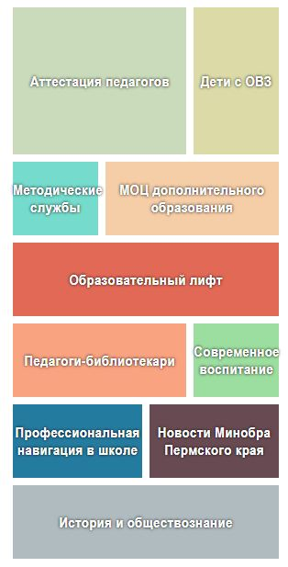
ИНТЕРНЕТ-РЕСУРСЫ
Раздел «ФОРУМ» – «Профессионалы будущего» (JuniorSkills) в вопросах и ответах»
Доступ к группе через регистрацию на портале www.portfolio-edu.ru

Slide 26
Контактная информация:
Клюева Галина Анатольевна, руководитель РКЦ Пермского края
(342) 242-40-10
Разумов Сергей Владимирович
координатор чемпионатного движения
«Профессионалы будущего» (JuniorSkills)
в Пермском крае
тел. 258- 47- 88 razum1978@gmail.com

